Slide 1
Redes neurais padronização, normalização e regularização
Prof. Cláudio M. N. A. Pereira
claudio.mna.pereira@gmail.com

Slide 2
Sumário
Validação-cruzada no Tensorflow
Normalização e Padronização de dados
Dropout

Slide 3
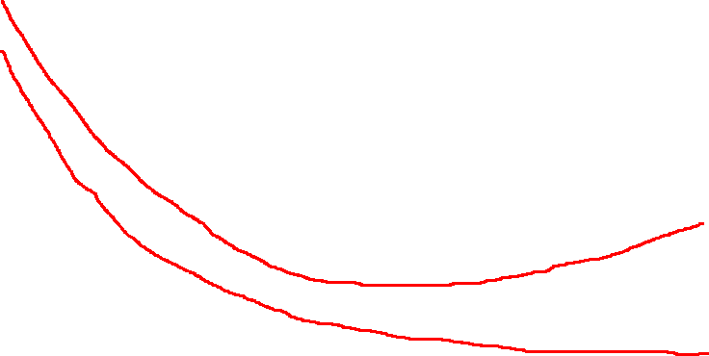
Validação Cruzada no Tensorflow
Erro
Hora de parar
o treinamento
Perda de generalização
“over fiting”
Validação
Treinamento
Tempo de Treinamento

Slide 4
Validação Cruzada no Tensorflow
Desejamos salvar a rede em um ponto de menor erro ou acurácia no conjunto de validação.
Criando callback para checkpoint e gravação:
Carregando o modelo salvo:
from keras.callbacks import ModelCheckpoint
checkpoint_filepath = '/tmp/best_valid.h5'
model_checkpoint_callback = ModelCheckpoint(
filepath=checkpoint_filepath,
save_weights_only=True,
monitor='val_accuracy',
mode='max',
save_best_only=True)
model.load_weights(checkpoint_filepath)

Slide 5
Validação Cruzada no Tensorflow
Ver exemplo:
Digits_Mnist_CatXEntropy_e_Checkpoint.ipynb

Slide 6


Normalização e padronização de dados
Quando a ordem de grandeza dos dados é discrepante pode influenciar no aprendizado.
A normalização e a padronização coloca os dados na mesma ordem de grandeza.
Mais utilizadas:
Normalização Min-Max
Padronização Z-Score (média=0 e desv.padrão=1)

Slide 7
Normalização e padronização de dados
Ver exemplo:
Exemplo_Boston_Normalizacao.ipynb

Slide 8
Overfitting
É uma super adaptação aos dados de treinamento, causando a perda de generalização do modelo, ou seja, o modelo não consegue melhorar para um conjunto de teste (podendo inclusive piorar para este conjunto).

Slide 9
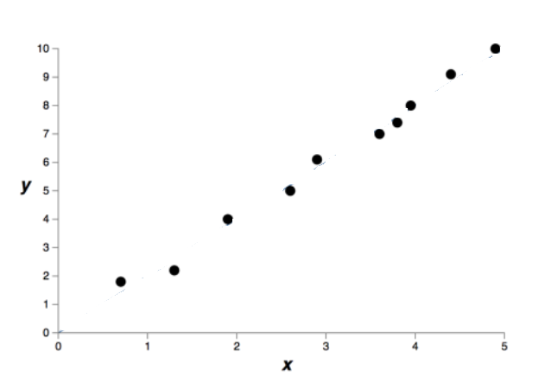
Overfitting
Qual modelo melhor ajusta os dados abaixo?

Slide 10
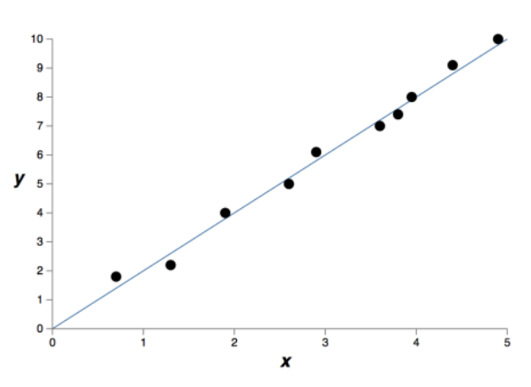
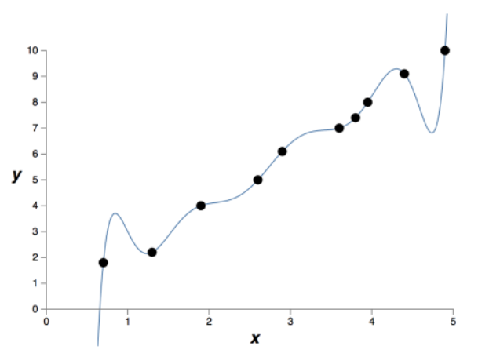
Overfitting
Modelo Linear
Se o comportamento NÃO-LINEAR (ex. abaixo), significa que seriam necessários mais pontos para uma boa generalização.
Modelo Não-Linear (polinômio de grau 9)
Se, por hipótese, os pontos descrevem bem o comportamento real (aprox. linear), significa que o modelo mais simples (LINEAR) generaliza melhor.

Slide 11
Como evitar o Overfitting
Aumentar o conjunto de treinamento
Restrição: nem sempre isso é possível
Utilização de modelos mais simples (ex: redes mais simples)
Restrição: problemas mais complexos exigem redes maiores
Técnicas de regularização
Permitem reduzir o overfitting mesmo com modelos mais complexos

Slide 12
Regularização
São técnicas voltadas para a redução de overfitting mesmo em modelos mais complexos e com quantidade de dados reduzida.
Principais técnicas:
L1 e L2 – Alteram a função de custo
Dropout – Altera a arquitetura da rede

Slide 13
Dropout
Dropout é uma técnica para regularização que não da modifica a função de custo. Modifica a própria rede.
Elimina-se aleatoriamente (e temporariamente) alguns dos neurônios ocultos na rede, variando-os a cada batch de treinamento.
Quando são descartados diferentes conjuntos de neurônios, é como se fossem treinadas redes neurais diferentes.
É como calcular a média dos efeitos de um grande número de redes (menores) diferentes.
Diferentes redes se adaptarão de diferentes maneiras, e assim, o efeito reduzirá o overfitting.

Slide 14
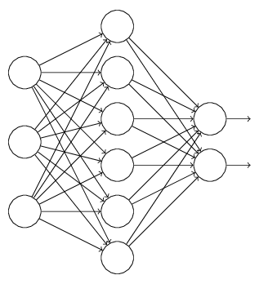
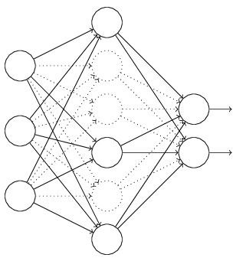
Dropout
Rede Completa
Rede com neurônios excluídos

Slide 15
Dropout
Dropout no Tensorflow:
model = models.Sequential()
model.add(layers.Dense(40, activation='relu’,
input_dim=X_train.shape[1]))
model.add(layers.Dropout(0.2))
model.add(layers.Dense(40, activation='relu'))
model.add(layers.Dropout(0.2))
model.add(layers.Dense(1, activation='linear'))

Slide 16
Normalização e padronização de dados
Ver exemplo:
Exemplo_Boston_Dropout.ipynb

